Slide 1
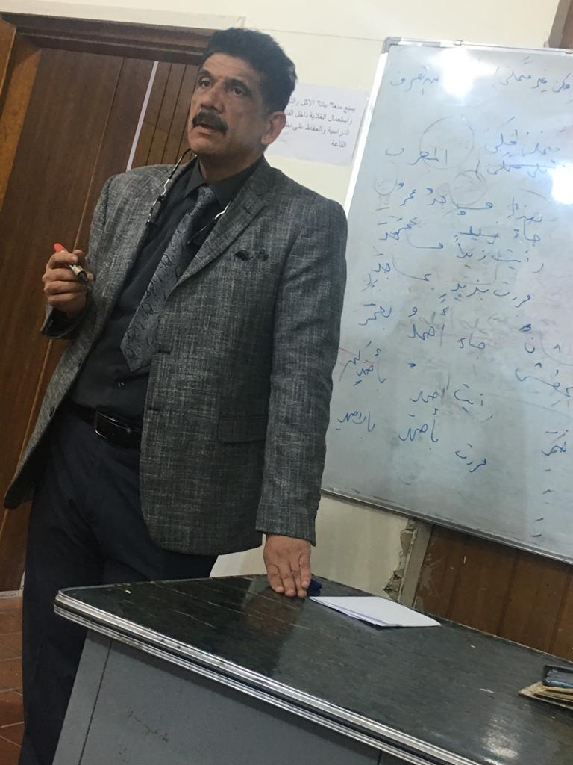
ما لا ينصرف المرحلة الرابعة/ النحو كلية التربية للبنات جامعة بغداد
أد. حسن منديل حسن
المصدر: شرح ابن عقيل الجزء الثالث

Slide 2
تمهيد
الاسم إن أشبه الحرف سمى مبنيا وغير متمكن وإن لم يشبه الحرف سمى معربا ومتمكنا . ثم المعرب على قسمين:
أحدهما: ما أشبه الفعل ويسمى غير منصرف ومتمكنا غير أمكن.
والثاني: ما لم يشبه الفعل ويسمى منصرفا ومتمكنا أمكن.
وعلامة المنصرف أن يجر بالكسرة مع الألف واللام والإضافة وبدونهما وأن يدخله الصرف وهو التنوين الدال على معنى يستحق به الاسم أن يسمى أمكن وذلك المعنى هو عدم شبهه الفعل نحو مررت بغلام وغلام زيد والغلام.
ويجر بالفتحة إن لم يضف أو لم تدخل عليه أل نحو مررت بأحمدَ فإن أضيف أو دخلت عليه أل جر بالكسرة نحو مررت بأحمدِكم وبالأحمد.

Slide 3
الاسم أما:
)
معرب: ويسمى(متمكن) أو لم يشبه الحرف. وينقسم على قسمين:
أحدهما: ما أشبه الفعل ويسمى غير منصرف ومتمكنا غير أمكن.
والثاني: ما لم يشبه الفعل ويسمى منصرفا ومتمكنا أمكن
مبني: (يسمى غير متمكن)
لشبهه الحرف
يلزم آخره حركة واحدة مثل: سيبويهِ وهؤلاءِ مبنيين على الكسر وحيث مبني على الضم ...
يُعرب الاسم الممنوع من الصرف رفعاً بالضمة ونصباً بالفتحة.. ويُجر بالفتحة نيابة عن الكسرة ما لم يُضف أو تدخل عليه (ألْ) فإن أضيف أو أُدخلت (ألْ) عليه جُرَّ بالكسرة.

Slide 4
التنوين
التنوين في العربية أنواع منه: تنوين الأمكنية وتنوين المقابلة وتنوين الترنم وتنوين الغالي وغيرها ... والتنوين المقصود في الاسم غير المنصرف هو تنوين الأمكنية.
وليس تنوين المقابلة: وهو تنوين جمع المؤنث السالم الذي يقابل النون في جمع المذكر السالم، وهو يصحب غير المنصرف كأذرعات وهندات علم امرأة.
أو تنوين العوض: مثل تنوين جوار وغواش ونحوهما فإنه عوض من الياء والتقدير جوارى وغواشي وهو يصحب غير المنصرف. وأما المنصرف فلا يدخل عليه هذا التنوين.
قال ابن عقيل الشارح: إذا كان هذا الجمع المتناهي معتل الآخر أجريته في الجر والرفع مجرى المنقوص كسارى فتنونه وتقدر رفعه أو جره ويكون التنوين عوضا عن الياء المحذوفة وأما في النصب فتثبت الياء وتحركها بالفتح بغير تنوين فتقول: هؤلاء جوار وغواش ومررت بجوار وغواش ورأيت جوارى وغواشي والأصل في الجر والرفع جوارى وغواشي فحذفت الياء وعوض منها التنوين.

Slide 5
خلاصة
يُمنع الاسم من الصرف إذا وُجد فيه علتان أو علةٌ واحدة تقوم مقام العلتين.
أ ـ فما يَمنع مع العلمية ستُّ علل هي: زيادة الألف والنون، العدل، العجمة، التركيب المزجي، وزن الفعل، التأنيث.
ب ـ وما يَمنعْ من الصرف مع الوصفية: ثَلاثُ علل هي: زيادة الألف والنون، العدل، وزن الفعل.
جـ ـ وما يستقل بمنع الصرف ما وُجد فيه علة واحدة تقوم مقام العلتين وذلك هو: ما خُتم بألفي التأنيث الممدودة أو المقصورة، أو ما كان على وزن (مَفَاعيل أو مَفَاعِل) وهما صيغة منتهى الجموع.
المجموع احدى عشرة علة: تسع علل منها. يجب أن تجتمع كل واحدة مع العلمية والأخرى الوصفية ليمنع الاسم من الصرف. وهي:
التركيب وزيادة الألف والنون والتأنيث والعجمة ووزن الفعل وألف الإلحاق المقصورة والعدل.
الخلاصة: أن الوصفية تمنع مع ثلاث علل هي (زيادة الألف والنون، العدل، وزن الفعل).
فإذا ضممتها إلى ما يمنع مع العلمية وهي ست علل.. تبين لك أن علل الممنوع من الصرف تسعة، ست مع العلمية، وثلاث مع الوصفية.

Slide 7
العلة التي تقوم مقام علتين
أحدهما: ألف التأنيث مقصورة كانت كحبلى أو ممدودة كحمراء. علما كان ما هي فيه ك زكرياء أو غير علم كما مثل.
والثانية: الجمع المتناهي وهو: كل جمع بعد ألف تكسيره حرفان أو ثلاثة أوسطها ساكن نحو مساجد ومصابيح وإن لم يكن في أوله ميم فيدخل ضوارب وقناديل في ذلك فإن تحرك الثاني صرف نحو صياقلة. وما كانت صيغته كصيغة منتهى الجموع كسراويل امتنع من الصرف لشبهه به وزعم بعضهم أنه يجوز فيه الصرف وتركه. وإذا سمى بالجمع المتناهى أو بما ألحق به لكونه على زنته كشراحيل فإنه يمنع من الصرف للعلمية وشبه العجمة لأن هذا ليس في الآحاد العربية ما هو على زنته فتقول فيمن اسمه مساجد أو مصابيح أو سراويل هذا مساجد ورأيت مساجد ومررت بمساجد وكذا البواقي.

Slide 8
الوصف
الصفة تمنع مع الألف والنون الزائدتين ومع وزن الفعل ومع العدل:
1- للصفة وزيادة الألف والنون بشرط أن لا يكون المؤنث في ذلك مختوما بتاء التأنيث وذلك نحو سكران وعطشان وغضبان فتقول هذا سكرانُ ورأيت سكرانَ ومررت بسكرانَ فتمنعه من الصرف للصفة وزيادة الألف والنون.
والشرط موجود فيه لأنك لا تقول للمؤنثة سكرانة وإنما تقول سكرى امرأة عطشى وغضبى ولا تقول عطشانة ولا غضبانة. فإن كان المذكر على فعلان والمؤنث على فعلانة صرفت فتقول هذا رجل سيفان أي طويل ورأيت رجلا سيفانا ومررت برجل سيفان فتصرفه لأنك تقول للمؤنثة سيفانة أي طويلة.

Slide 9
2- الصفة ووزن أفعل
2- وتمنع الصفة أيضا بشرط كونها أصلية أي غير عارضة إذا انضم إليها كونها على وزن أفعل ولم تقبل التاء نحو أحمر وأخضر. فإن قبلت التاء صرفت نحو مررت برجل أرمل أي فقير فتصرفه لأنك تقول للمؤنثة أرملة بخلاف أحمر وأخضر فإنهما لا ينصرفان إذ يقال للمؤنثة حمراء وخضراء ولا يقال أحمرة وأخضرة.
وإن كانت الصفة عارضة كأربع فإنه ليس صفة في الأصل بل اسم عدد ثم استعمل صفة في قولهم مررت بنسوة أربع فلا يؤثر ذلك في منعه من الصرف.
كما لا تعتد بعروض الاسمية فيما هو صفة في الأصل كأدهم للقيد فإنه صفة في الأصل لشيء فيه سواد ثم استعمل استعمال الأسماء فيطلق على كل قيد أدهم ومع هذا تمنعه نظرا إلى الأصل.
أما أجدل للصقر وأخيل لطائر وأفعى للحية فليست بصفات فكان حقها أن لا تمنع من الصرف ولكن منعها بعضهم لتخيل الوصف فيها فتخيل في أجدل معنى القوة وفي أخيل معنى التخيل وفي أفعى معنى الخبث فمنعها لوزن الفعل والصفة المتخيلة والكثير فيها الصرف إذ لا وصفية فيها محققة.

Slide 10
3- الصفة والعدل
مما يمنع صرف الاسم العدل والصفة وذلك في:
- أسماء العدد المبنية على فعال ومفعل كثلاث ومثنى فثلاث معدولة عن ثلاثة ثلاثة ومثنى معدولة عن اثنين اثنين. فتقول جاء القوم ثلاث أي ثلاثة ثلاثة ومثنى أي اثنين اثنين. وسمع استعمال هذين الوزنين من واحد الى عشرة، نحو أحاد وموحد وثناء ومثنى وثلاث ومثلث ورباع ومربع ...
كلمة أُخر: التي في قولك مررت بنسوة أُخر وهو معدول عن الأخر.

Slide 11
خلاصة الوصفية
ينضم إلى الوصفية علةُ من ثلاث علل لفظية هي :-
1- الوصفية وزيادة الألف والنون: (غضبان، عطشان، ظمآن، فرحان)
2- الوصفية والعدل مثل (ثُلاثَ، ورُباع) صفات معدولة عن ألفاظ العدد المكررة فَالأَصْلُ: (ثلاثة ثلاثة، وأربعة أربعة) مثل:(وقف الطلاب ثُلاثَ ورُبَاعَ). وقفوا ثلاثةً ثلاثة وأربعةً أربعة.. اختصرت للتيسير وكذا الباقي.
- وكلمة (أُخَر) جمع أخْرى أنثى آخَر. بفتح الخاء من قوله تعالى {فعدة من أيام أخر} فهي ممنوعة من الصرف للوصفية والعدل عن (آخر).
3- الوصفية ووزن الفعل: مثل (أفضل، أكرم، أعظم، أحمر أخضر).

Slide 12
العلمية
العلمية تمنع الصرف مع:
التركيب ومع زيادة الألف والنون، التأنيث، العجمة، وزن الفعل، ألف الإلحاق المقصورة ومع العدل.
1 - العلمية والتركيب: نحو معد يكرب وبعلبك فتقول هذا معد يكرب ورأيت معد يكرب ومررت بمعد يكرب فتجعل إعرابه على الجزء الثاني وتمنعه من الصرف.
2- العلمية وزيادة ألف ونون: كغطفان وأصبهان بفتح الهمزة وكسرها فنقول هذا غطفان ورأيت غطفان ومررت بغطفان فتمنعه من الصرف للعلمية وزيادة الألف والنون.
3- العلمية والعجمة: وشرطه أن يكون علما في اللسان الأعجمى وزائدا على ثلاثة أحرف كإبراهيم وإسماعيل فتقول هذا إبراهيم ورأيت إبراهيم ومررت بإبراهيم.
- فإن لم يكن علما في لسان العجم بل في لسان العرب أو كان نكرة فيهما كلجام علما أو غير علم صرفته فتقول هذا لجام ورأيت لجاما ومررت بلجام - وكذلك تصرف ما كان علما أعجميا على ثلاثة أحرف سواء كان محرك الوسط كشتر أو ساكنة كنوح ولوط.

Slide 13
4- العلمية والتأنيث
تمتنع من الصرف سواء:
- العلم المؤنث بالهاء: يمتنع من الصرف مطلقا سواء كان علما لمذكر كطلحة أو لمؤنث كفاطمة. زائدا على ثلاثة أحرف أم لم يكن كثبة وقلة علمين.
المؤنث بالتعليق: الزائد عن ثلاثة أحرف كزينب وسعاد علمين فتقول هذه زينب ورأيت زينب ومررت بزينب.
- وإن كان على ثلاثة أحرف. محرك الوسط منع أيضا كسقر. وساكن الوسط أعجميا كجور اسم بلد أو منقولا من مذكر إلى مؤنث كزيد اسم امرأة منع أيضا.
- فإن كان ساكن الوسط وليس أعجميا ولا منقولا من مذكر ففيه وجهان:
المنع والصرف والمنع أولى فتقول هذه هند ورأيت هند ومررت بهند.

Slide 14
5- العلمية ووزن الفعل
ويمنع صرف الاسم إذا كان علما وهو على وزن يخص الفعل أو يغلب فيه. فلو سميت رجلا بضرب أو كلّم منعته من الصرف.
ومما يغلب فيه:
- كإثمد وإصبع فإن هاتين الصيغتين يكثران في الفعل دون الاسم كاضرب واسمع فلو سميت رجلا بإثمد وإصبع منعته من الصرف للعلمية ووزن الفعل فتقول هذا إثمد ورأيت إثمد ومررت بإثمد.
- وكأحمد ويزيد فإن كلا من الهمزة والياء يدل على معنى في الفعل وهو التكلم والغيبة ولا يدل على معنى في الاسم. فهذا الوزن غالب في الفعل. نحو: هذا أحمد ويزيد ورأيت أحمد ويزيد ومررت بأحمد ويزيد فيمنع للعلمية ووزن الفعل.
فإن كان الوزن غير مختص بالفعل ولا غالب فيه لم يمنع من الصرف فتقول في رجل اسمه ضرب هذا ضرب ورأيت ضربا ومررت بضرب لأنه يوجد في الاسم كحجر وفي الفعل كضرب.

Slide 15
6- العلمية وألف الالحاق
ألف الإلحاق المقصورة كعلقى وأرطى فتقول فيهما علمين: هذا علقي ورأيت علقي ومررت بعلقى لا يقبل تاء التأنيث فلا تقول فيمن اسمه علقى علقاة كما لا تقول في حبلى حبلاة.
فإن كان ما فيه ألف الإلحاق غير علم كعلقى وأرطى قبل التسمية بهما صرفته لأنها والحالة هذه لا تشبه ألف التأنيث.
وكذا إن كانت ألف الإلحاق ممدودة كعلباء فإنك تصرف ما هي فيه علما كان أو نكرة.
(3/334)

Slide 16
7- العلمية والعدل
في ثلاثة مواضع:
الأول: ما كان على فعل من ألفاظ التوكيد نحو: جاء النساء جمع ورأيت النساء جمع ومررت بالنساء جمع والأصل جمعاوات لأن مفرده جمعاء من جهة أنه معرفة أي جمعهن وليس في اللفظ ما يعرفه.
الثاني:سحر إذا أريد من يوم بعينه نحو جئتك يوم الجمعة سحر لأنه معدول عن السحر المعرفة والأصل في التعريف أن يكون بأل فعدل به عن ذلك وصار تعريفه كتعريف العلمية من جهة أنه لم يلفظ معه بمعرف.
الثالث: العلم المعدول إلى فعل كعمر وزفر وثعل والأصل عامر وزافر وثاعل
وإذا كان علم المؤنث على وزن فعال حذام ورقاش فللعرب فيه مذهبان:
- مذهب أهل الحجاز بناؤه على الكسر فتقول هذه حذامِ ورأيت حذامِ ومررت بحذامِ
مذهب بني تميم إعرابه كإعراب ما لا ينصرف للعلمية والعدل والأصل حاذمة وراقشة فعدل إلى حذام ورقاش كما عدل عمر وجشم عن عامر وجاشم.

Slide 17
خلاصة العلمية
الخلاصة: العلمية تمنع الصرف إذا انضم إليها: زيادة الألف والنون أو العدل أو العجمة أو التركيب المزجي أو وزن الفعل أو التأنيث.
1- العلمية : وزيادة الألف والنون ك(عثمان وعمران، عفان) ...
2- العلمية والعدل. مثل (عُمَر، زُفر، قُزَح، زُحَل) عُدِل عن ذلك إلى وزن (فُعل) لأنه أخف.
3- العلمية والعجمة: نحو (إبراهيم إسماعيل، يعقوب، إسحاق، يزدجرد).
4- العلمية والتركيب المزجي.. (حضرموت، جُندي سابورَ).
5- العلمية ووزن الفعل.. نحو (يزيد وأحمد – يشكر ويحيى).
6- العلمية والتأنيث كما في (حمزة وطلحة) علم مذكر، أو معنوياً ولفظياً معاً مثل (عائشة، وخديجة) أو معنوياً فقط بدون تاء مثل (زينب وسعاد) ويُشترط في الأخير: زيادةُ حروفه على الثلاثة.

Slide 18
ملاحظة
إذا زالت عنه علة العلمية بتنكيره صرف لزوال إحدى العلتين وبقاؤه بعلة واحدة نحو معد يكرب وغطفان وفاطمة وإبراهيم وأحمد وعلقى وعمر أعلاما فهذه ممنوعة من الصرف للعلمية وشيء آخر فإذا نكرتها صرفتها لزوال أحد سببيها وهو العلمية فتقول رب معد يكرب رأيت وكذا الباقي.

Slide 19
الضرورة والتناسب
يجوز في الضرورة صرف ما لا ينصرف وذلك كقوله:
320 - تبصر خليلي هل ترى من ظعائن
وهو كثير وأجمع عليه البصريون والكوفيون وورد أيضا صرفه للتناسب كقوله تعالى: {سَلاسِلا وَأَغْلالاً وَسَعِيراً} فصرف سلاسل لمناسبة ما بعده.
وأما منع المنصرف من الصرف للضرورة فأجازه قوم ومنعه آخرون وهم أكثر البصريين واستشهدوا لمنعه بقوله:
321 - وممن ولدوا عامـ ... ـر ذو الطول وذو العرض
فمنع عامر من الصرف وليس فيه سوى العلمية ولهذا أشار بقوله والمصروف قد لا ينصرف

Slide 20
تطبيق
ب ـ استمتعتُ بمناظرَ فاتنةٍ وقتَ الغروب :
استمتعت : فعل ماض مبني على السكون لاتصاله بتاء الفاعل، والتاء للمتكلم فاعل مبني على الضم في محل رفع.
بمناظرَ : الباء حرف جر (مناظر) مجرور بالباء وعلامة جره الفتحة نيابة عن الكسرة لأنه اسم لا ينصرف لأنه على وزن (مفاعل) صيغة منتهى الجموع.
فاتنة : نعت (لمناظر) مجرور بالكسرة.
جـ ـ صليت في مساجد المدينة:
صليت : فعل وفاعل.
في مساجد : (في) حرف جر (مساجد) مجرور بالكسرة لأنه أضيف إلى ما بعده.
المدينة : مضاف إليه مجرور بالكسرة والجار والمجرور متعلقان بالفعل (صليت).

Slide 21
تطبيق
بيِّن الكلمة الممنوعة من الصرف في القطعة الآتية واذكر إعرابها :
"كانت ليلةً قمراءَ… تلك التي خرجتُ فيها مع أصدقائي إبراهيم وإسماعيل، واتجهنا بالسيارة إلى مكان أرحب في الصحراء القريبة. وجلسنا نسمر ونلهو، ومن حولنا أشجار مرتفعة خضراءَ، تُكسب المكان جلالاً وبهاءً. ثم تناولنا العشاء في هذا المكان. وكنا قد أحضرنا معنا شواءً وحلوى.. وفاكهة كثيرة فأكلنا ما شاء الله أن نأكل، حتى إذا اقترب الفجر رجعنا إلى المدينة بعد تلك الرحلة الجميلة".
وقال زهير :
تَبَصَّرْ خَلِيْلِيْ هَلْ تَرَىْ مِنْ ظَعَائِنٍ تَحمَّلْنَ بالعُلياءِ مِنْ فَوْقِ جُرثُمُ
في البيت الثاني كلمة كان من حقها أن تُمنع من الصرف لكنها جاءت مصروفة. أين هي؟ ولماذا صُرفت؟.

Slide 22
دعائي لكم بالتوفيق والسداد والنجاح
انتهى

